Slide 1
«Есть многое на свете друг Горацио,
Что и не снилось нашим мудрецам»
У. Шекспир (Гамлет)
There are more things in heaven and earth, Horatio,
Than are dreamt of in your philosophy. William Shakespeare

Slide 2
Нераскрытые секреты ДНК

Slide 3
Информация — это снятая неопределенность, т.е. сведения, которые должны снять в той или иной степени существующую у потребителя до их получения неопределенность, расширить его понимание объекта полезными сведениями.
Что такое ИНФОРМАЦИЯ?

Slide 4
Виды информации?
Визуальная (графические изображения, цвет, текст, видео,)
Аудиальная (звуки)
Тактильная (температура, давление, боль)
Обонятельная (запахи)
Вкусовая (вкус)

Slide 5
Тест

Slide 6
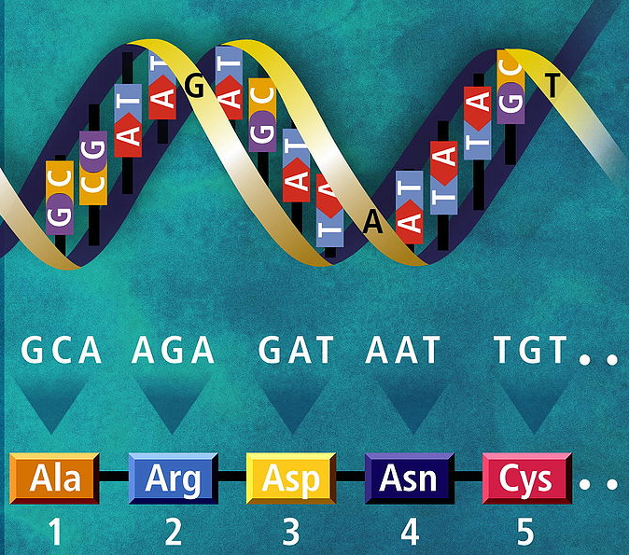
Какую информацию несет молекула ДНК?
ГЕНЕТИЧЕСКИЙ КОД - способ кодирования
аминокислотной последовательности
белков при помощи последовательности
нуклеотидов.

Slide 7
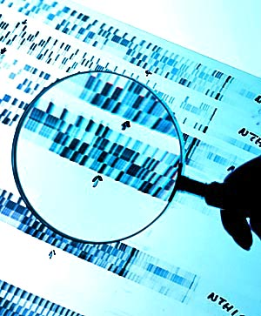
Расшифровывая генокод, ученые выяснили, что 98,5% участков ДНК не кодируют белки, и назвали эту часть ДНК «бесполезной».
Впоследствии выяснилось, что эти 98,5% участков ДНК имеют едва ли не большее значение: именно эта часть ДНК отвечает за ее функционирование.

Slide 8
Люк Монтанье французский вирусолог, лауреат Нобелевской премии в области медицины и физиологии 2008 года. Открыл в 1983 году ВИЧ, вызывающий синдром приобретённого иммунного дефицита у человека.
В 2009 г. - бактерии могут обмениваться информацией друг с другом посредством электромагнитных волн, генерируемых ДНК.

Slide 9
Какие ещё виды информации несёт в себе ДНК?

Slide 10
Видеоролик

Slide 11
Звучание ДНК дрожжей
Звучание ДНК человека

Slide 12
ВЫВОДЫ
Языки тех самых 98% "мусора" в нашей ДНК ещё до конца не изучены и полностью не расшифрованы.

Slide 13
ВЫВОДЫ
Но уже точно известно, что нашему генетическому аппарату свойственны реальные процессы, существенно дополняющие триплетную модель генетического кода.

Slide 14
Домашнее задание:
Подберите в интернете аргументы за и против представленной на сегодняшнем уроке теории;
Попробуйте найти альтернативные теории о том, какие ещё секреты хранит в себе ДНК.

